Slide 1


“Sistema de Gestión Web para el Sabor Cajabambino”
Asignatura: PROGRAMACIÓN APLICADA II
Integrantes:
Limay Rodriguez, Adriana Anthonela
Ramos Guerra, Aihnoa Jolie
Pérez Briceño, Darick André
Valdiviezo Zavaleta, Jesús Arturo
Docente: Ing. Mendoza Santos Carlos Eduardo
Cajamarca – Perú, Agosto, 2025

Slide 2
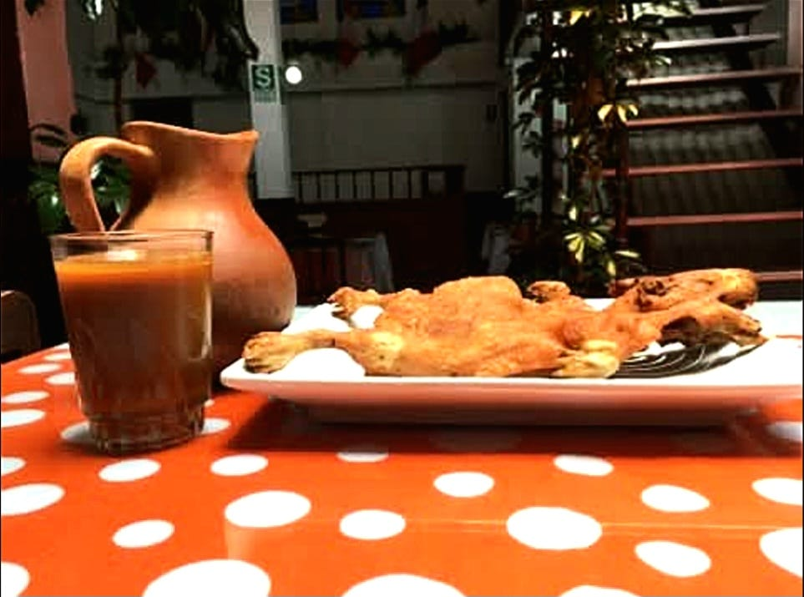
Desarrollo de una solución web simplificada para optimizar los procesos del área de ventas del restaurante, utilizando ASP.NET Core MVC y SQL Server para la gestión eficiente de pedidos, inventario, mesas y clientes.
Descripción de la empresa: "El Sabor Cajabambino" es un restaurante en Cajamarca, Perú, que ofrece cocina tradicional de la región, utilizando ingredientes frescos y recetas transmitidas de generación en generación.
Situación Actual del Restaurante
Procesos Manuales
Falta de Centralización
Limitaciones Operativas
La gestión de ventas, pedidos e inventario se realiza de manera manual o con herramientas poco integradas, generando inconsistencias y lentitud.
Ausencia de una plataforma centralizada que dificulta la gestión de pedidos, reservas, inventario y datos de clientes.
El dueño utiliza los datos principalmente para contabilidad, no para tomar decisiones estratégicas sobre promociones o cambios en el menú.

Slide 3

Objetivos del Sistema
Objetivo General
Objetivos Específicos
Diseñar y desarrollar un sistema de gestión web simplificado para optimizar los procesos del área de ventas en el restaurante "El Sabor Cajabambino", utilizando ASP.NET Core MVC.
Implementar un modelo de base de datos relacional
Crear módulos para gestión de pedidos y reservas
Desarrollar interfaz para control de inventario
Implementar panel de visualización de mesas
Crear módulo de administración de clientes
Justificación:
La implementación es crucial porque la gestión actual de ventas, pedidos e inventario es manual o poco integrada, lo que causa inconsistencias en los datos y lentitud en el servicio, el sistema busca digitalizar y centralizar estos procesos para mejorar la eficiencia operativa y la satisfacción del cliente.
Stakeholders:
Gerente General: El Sr. José Carlos Álvarez, dueño del restaurante con más de 15 años de experiencia.
Estudiantes UNC: Estudiantes de Ingeniería de Sistemas que participan en el proyecto.

Slide 4
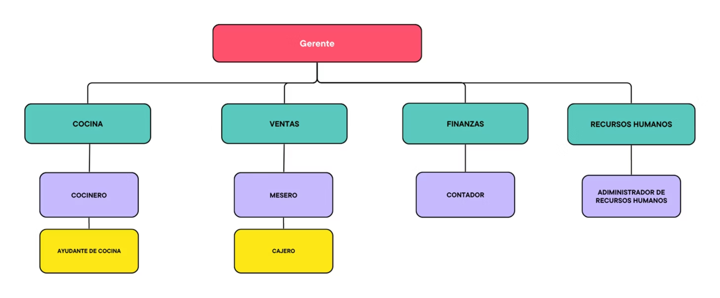
Modelado del Negocio
Organigrama: El organigrama de la empresa incluye un Gerente, y las áreas de Cocina, Ventas, Finanzas y Recursos Humanos. Bajo estas áreas, se encuentran roles como Cocinero, Ayudante de Cocina, Mesero, Cajero, Contador y Administrador de Recursos Humanos.
Alcance del proyecto: El proyecto se limita al área de ventas y, de manera complementaria, al área de inventario, se plantea la administración del proyecto, análisis de requerimientos, diseño de la base de datos y desarrollo del sistema simplificado. No se incluirá el despliegue ni el mantenimiento del sistema.

Slide 5
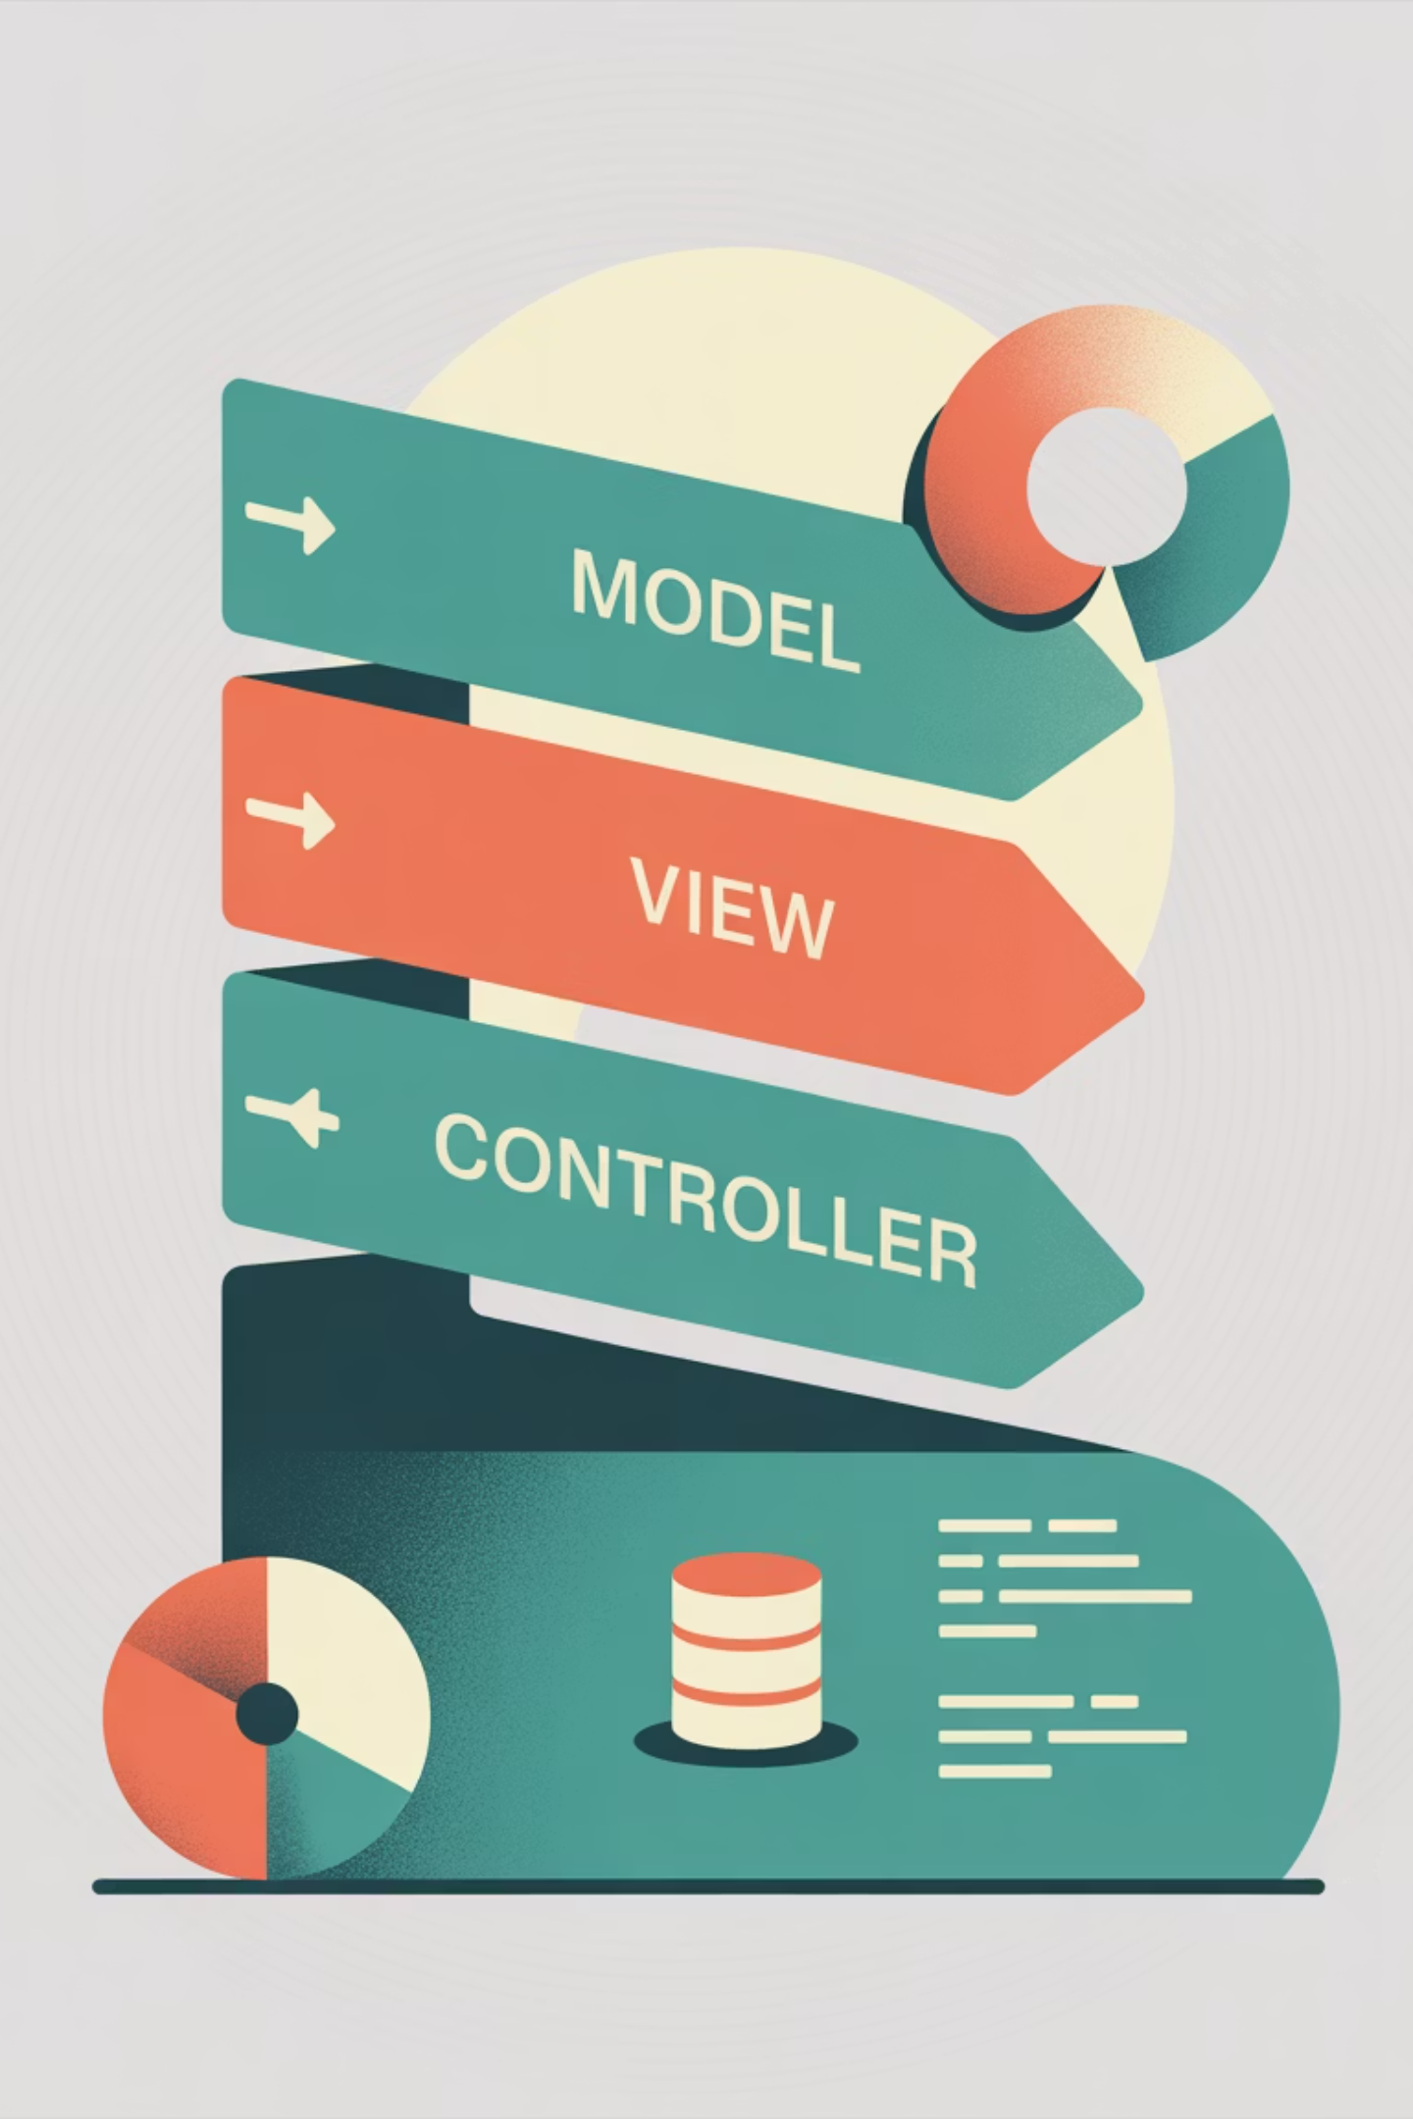



Arquitectura del Sistema
Modelo
Representa los datos y la lógica de negocio utilizando SQL Server como gestor de base de datos relacional.
Controlador
Gestiona las solicitudes HTTP, procesa datos y determina qué vista mostrar utilizando C# y ASP.NET Core.
Vista
Interfaz de usuario desarrollada con Razor Pages, HTML, CSS y Bootstrap para una experiencia visual intuitiva.

Slide 6
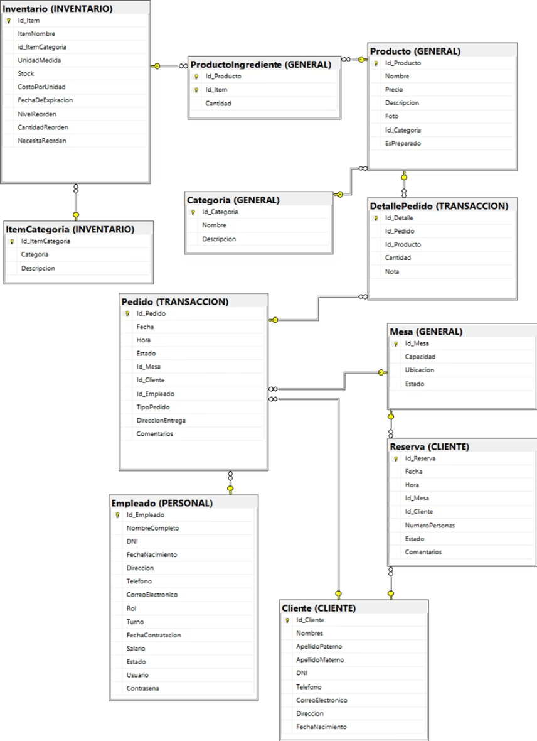
Base de Datos Relacional
El sistema utiliza una estructura de base de datos organizada en esquemas para una gestión eficiente de la información:
GENERAL
CLIENTE
Categorías, Mesas, Productos, Ingredientes
Datos de clientes y reservas
INVENTARIO
PERSONAL
Stock e insumos
Información de empleados
TRANSACCIÓN
Pedidos y detalles

Slide 7
Funcionalidades CRUD
El núcleo del sistema se basa en operaciones CRUD (Crear, Leer, Actualizar, Borrar)
implementadas en cada módulo:
“Operación”
“Gestión de Pedidos”
“Control de Inventario”
“Administración de Mesas”
Crear
Registrar nuevos pedidos
Añadir ingresos de productos
Configurar nuevas mesas
Leer
Consultar pedidos existentes
Verificar stock disponible
Visualizar estado de mesas
Actualizar
Modificar estado de pedidos
Ajustar cantidades
Cambiar disponibilidad
Eliminar
Cancelar pedidos
Dar de baja productos
Eliminar configuraciones

Slide 8




Módulos del Sistema
Control de Inventario
Facilita el registro de ingresos y salidas de productos, manteniendo un control actualizado del stock disponible.
Gestión de Pedidos
Permite registrar, consultar y actualizar pedidos y reservas, mejorando la organización de ventas y la atención al cliente.
Administración de Clientes
Mantiene una base de datos de clientes para mejorar la atención y personalización del servicio.
Monitoreo de Mesas
Visualización en tiempo real de la ocupación y disponibilidad de mesas para una asignación ágil y eficiente.
Administración de Emplados
Mantiene una base de datos de empleados.

Slide 9
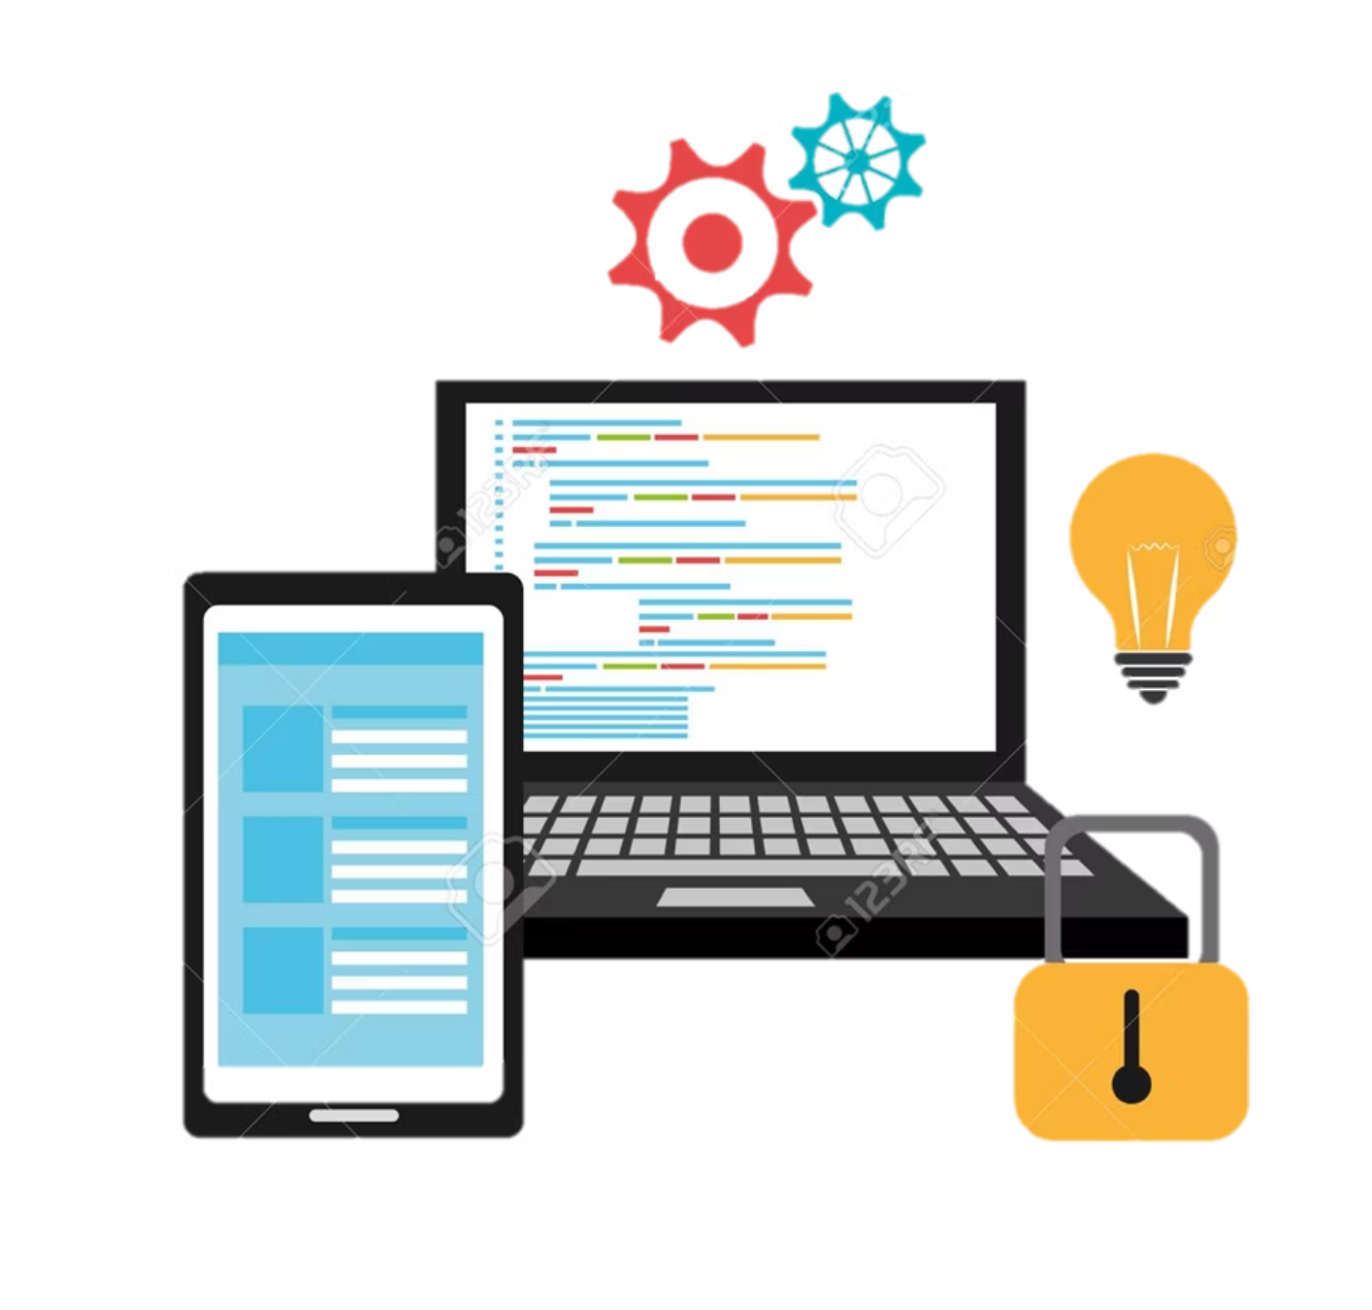
Pruebas del Sistema
de Gestión web
Objetivos de las Pruebas
Validar funcionalidades según requerimientos
Verificar operaciones CRUD en cada módulo
Comprobar la experiencia de usuario
Identificar y corregir errores
Enfoque de las Pruebas: Se utilizó un enfoque de pruebas funcionales (caja negra),
lo que significa que se validó el comportamiento de la aplicación desde la perspectiva del usuario, sin inspeccionar el código interno.

Slide 10
Ejemplo de Funcionamiento del sistema

Slide 11
Ejemplo de Modelo Empleado
public partial class Empleado
{
public int IdEmpleado { get; set; }
public string NombreCompleto { get; set; } = null!;
public string Dni { get; set; } = null!;
public DateOnly? FechaNacimiento { get; set; }
public string? Direccion { get; set; }
public string? Telefono { get; set; }
public string? CorreoElectronico { get; set; }
public string Rol { get; set; } = null!;
public string Turno { get; set; } = null!;
public DateOnly? FechaContratacion { get; set; }
public decimal? Salario { get; set; }
public string? Estado { get; set; }
public string Usuario { get; set; } = null!;
public string Contrasena { get; set; } = null!;
public virtual ICollection<Pedido> Pedidos { get; set; } = new List<Pedido>();
}

Slide 12
Ejemplo de Vista Index Empleado
<table class="table table-hover">
<thead class="table-dark sticky-top">
<tr>
<th>
@Html.DisplayNameFor(model => model.NombreCompleto)
</th>
<th>
@Html.DisplayNameFor(model => model.Dni)
</th>
<th>
@Html.DisplayNameFor(model => model.Telefono)
</th>
<th>
@Html.DisplayNameFor(model => model.Rol)
</th>
<th>
@Html.DisplayNameFor(model => model.Estado)
</th>
<th>Acción</th>
</tr>
</thead>
<tbody>
@foreach (var item in Model)
{
<tr>
<td>
@Html.DisplayFor(modelItem => item.NombreCompleto)
</td>
<td>
@Html.DisplayFor(modelItem => item.Dni)
</td>
<td>
@Html.DisplayFor(modelItem => item.Telefono)
</td>
<td>
@Html.DisplayFor(modelItem => item.Rol)
</td>
<td>
@Html.DisplayFor(modelItem => item.Estado)
</td>
<td>
<span class="badge badge-status bg-warning"><a asp-action="Edit" asp-route-id="@item.IdEmpleado">Editar</a></span>
<span class="badge badge-status bg-info"><a href="javascript:void(0);" onclick="cargarDetalle(@item.IdEmpleado)">Detalle</a></span>
<span class="badge badge-status bg-danger"><a asp-action="Delete" asp-route-id="@item.IdEmpleado">Eliminar</a></span>
</td>
</tr>
}
</tbody>
</table>

Slide 13
Ejemplo de parte del controlador Empleado
public class EmpleadoController : Controller
{
private readonly RestauranteProgramacionIiContext _context;
public EmpleadoController(RestauranteProgramacionIiContext context)
{
_context = context;
}
// GET: Empleado
public async Task<IActionResult> Index()
{
return View(await _context.Empleados.ToListAsync());
}
// GET: Empleado/Details/5
public async Task<IActionResult> Details(int? id)
{
if (id == null)
{
return NotFound();
}
var empleado = await _context.Empleados
.FirstOrDefaultAsync(m => m.IdEmpleado == id);
if (empleado == null)
{
return NotFound();
}
if (Request.Headers["X-Requested-With"] == "XMLHttpRequest")
{
return PartialView("_Details", empleado); // Retorna una vista parcial para solicitudes AJAX
}
// si no es AJAX, devolver vista completa
return View(empleado);
}
}

Slide 14
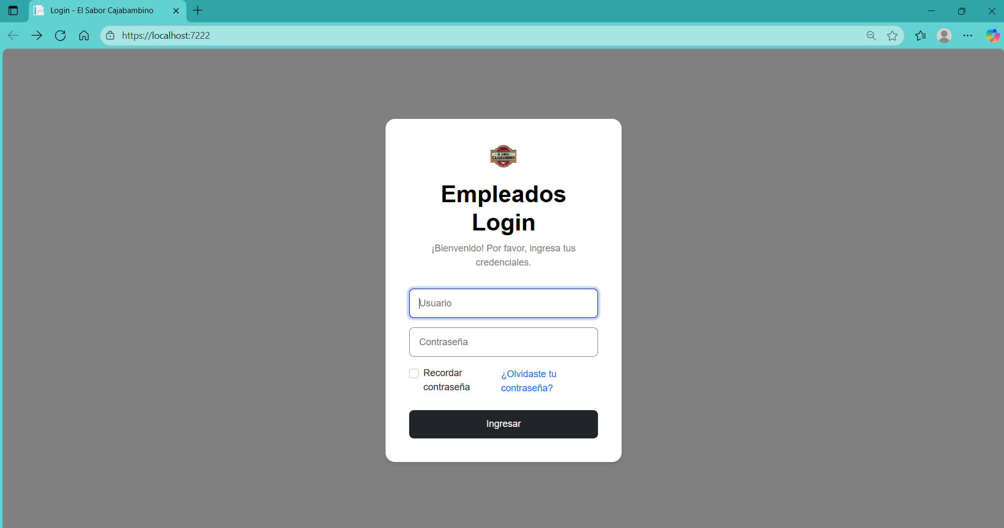
Login:

Slide 15
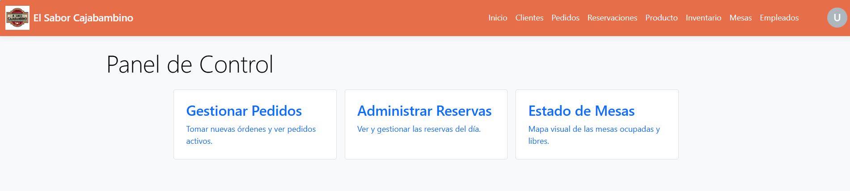
Panel de inicio:

Slide 16
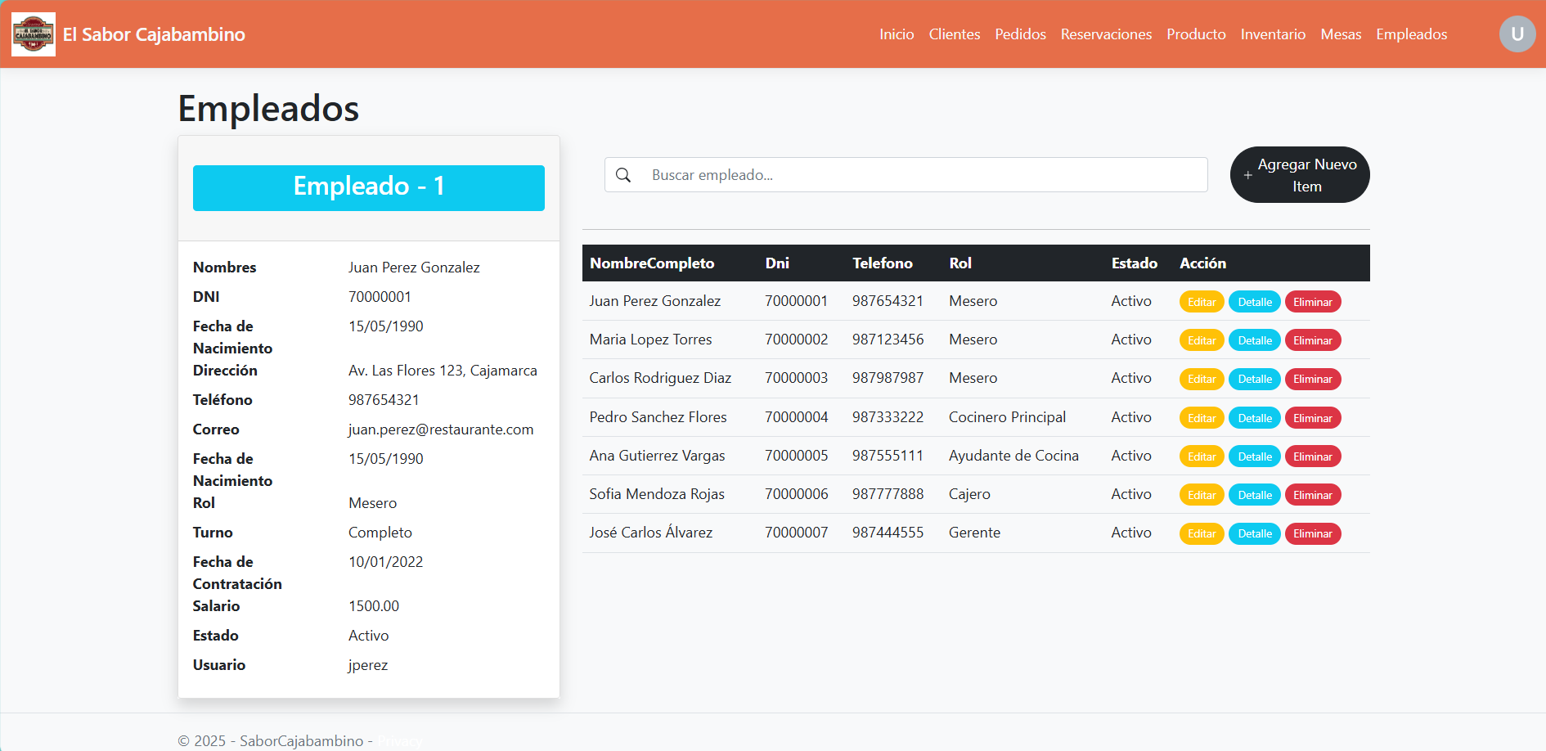
Empleados:

Slide 17
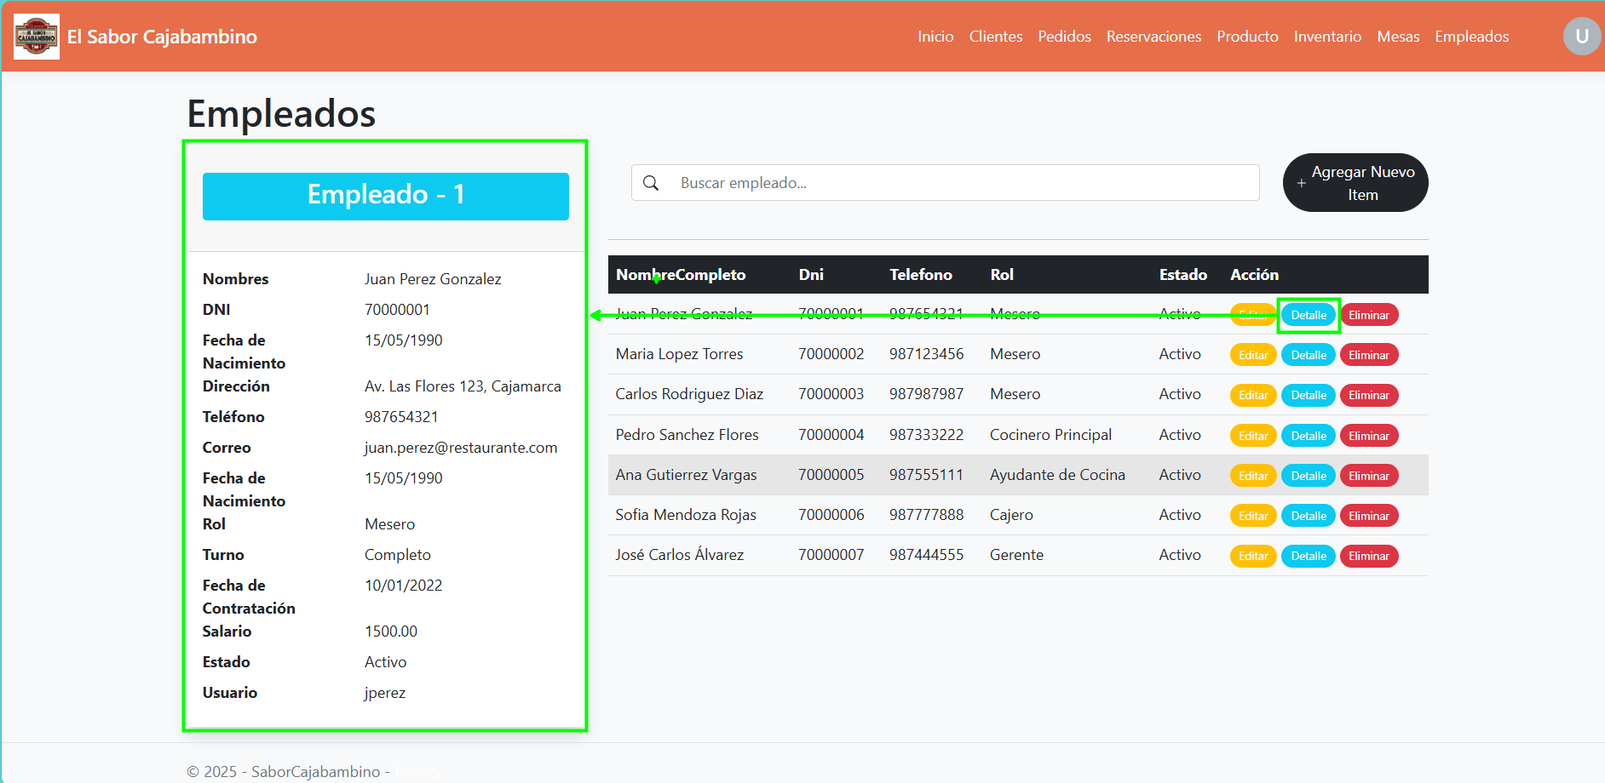

Slide 18
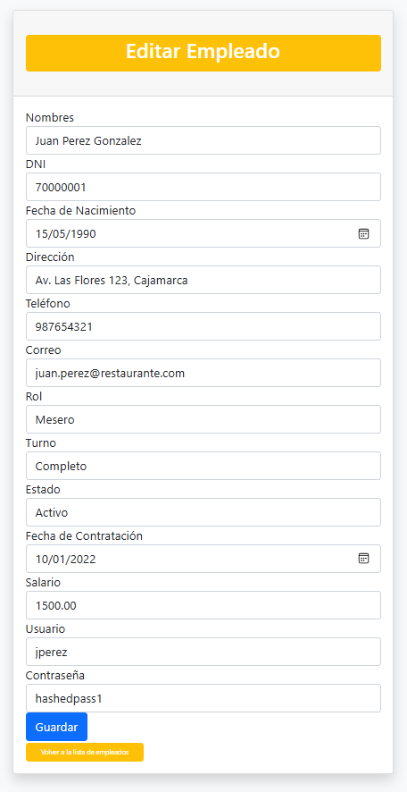
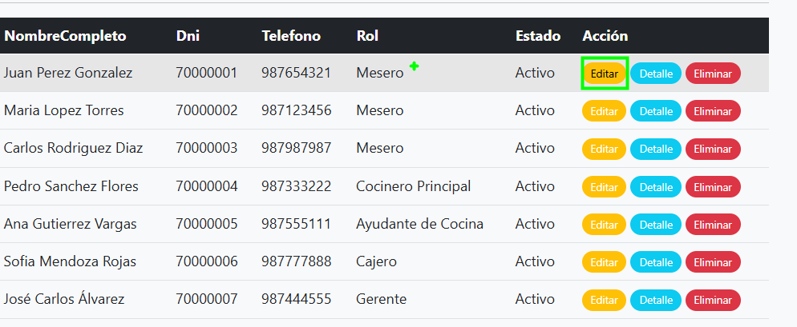

Slide 19
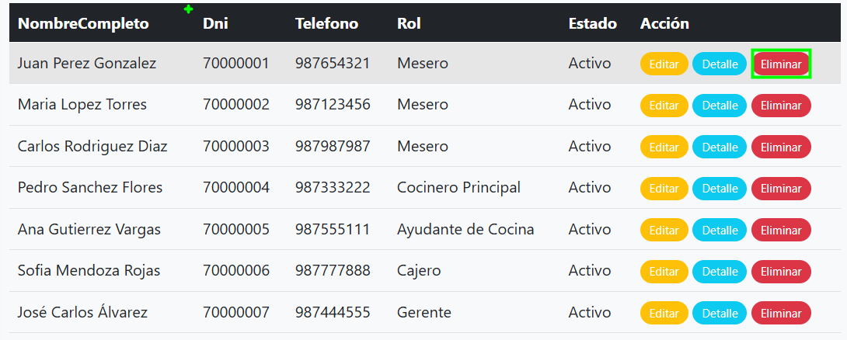
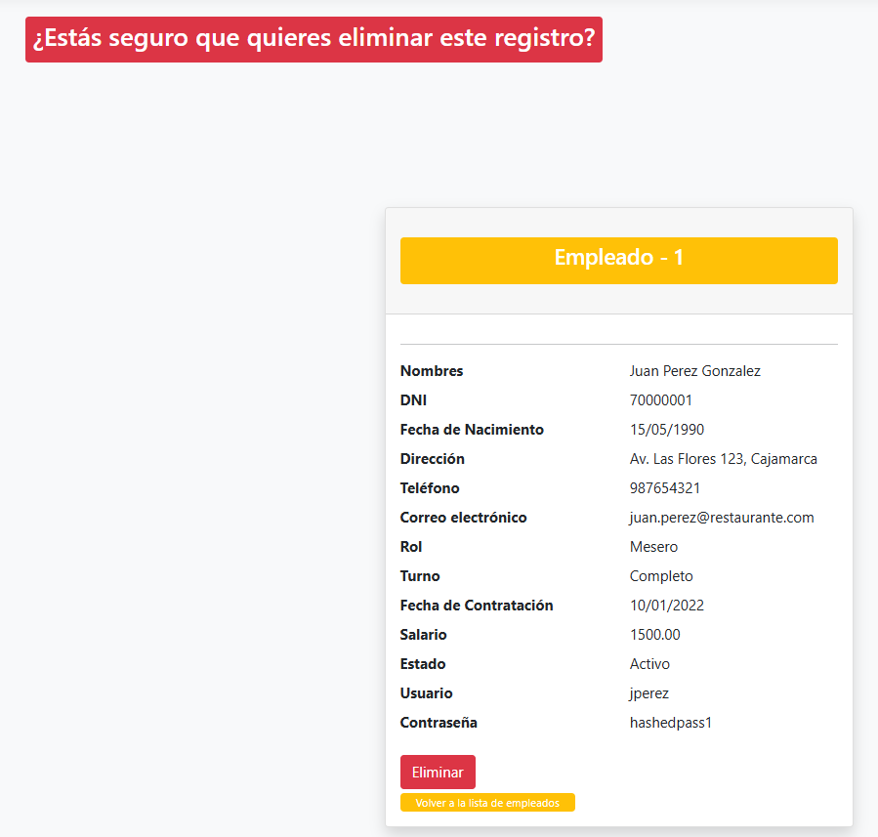

Slide 20
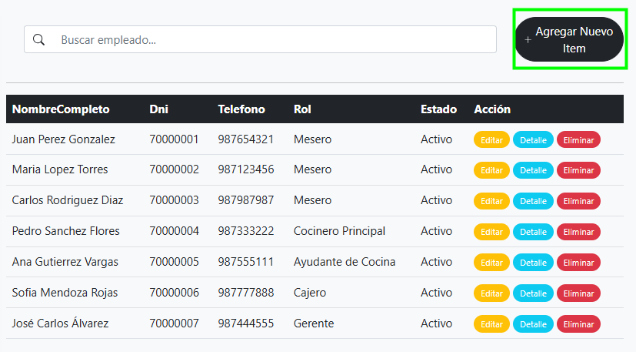
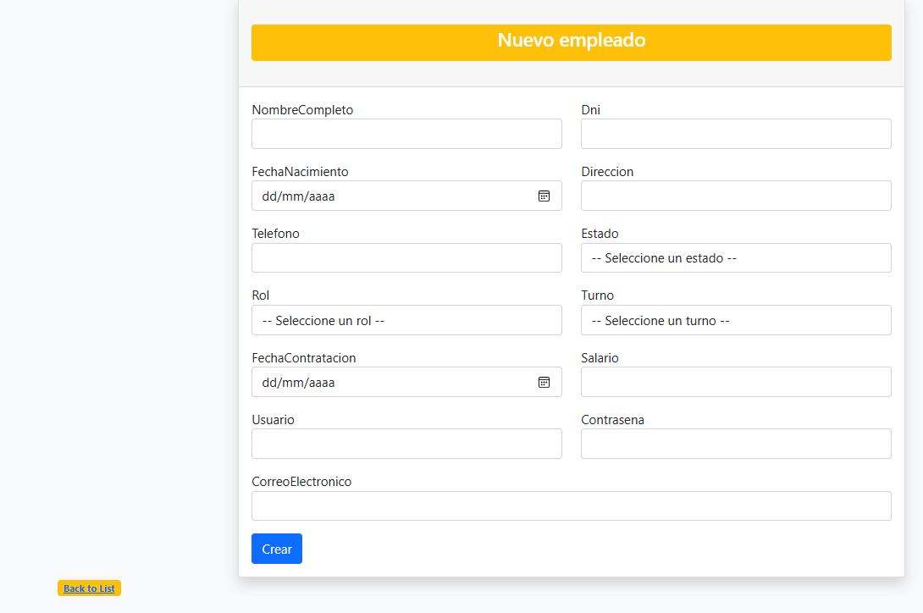

Slide 21
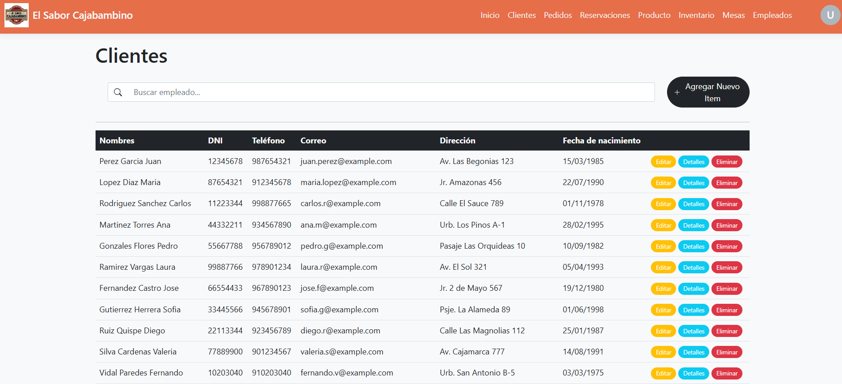
Clientes:

Slide 22
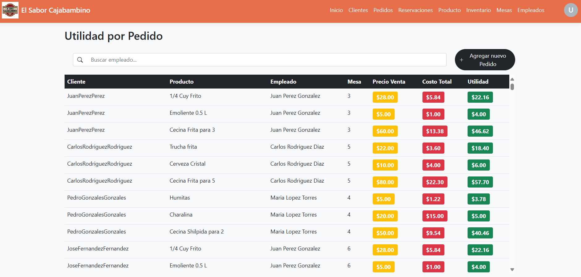
Pedidos:

Slide 23
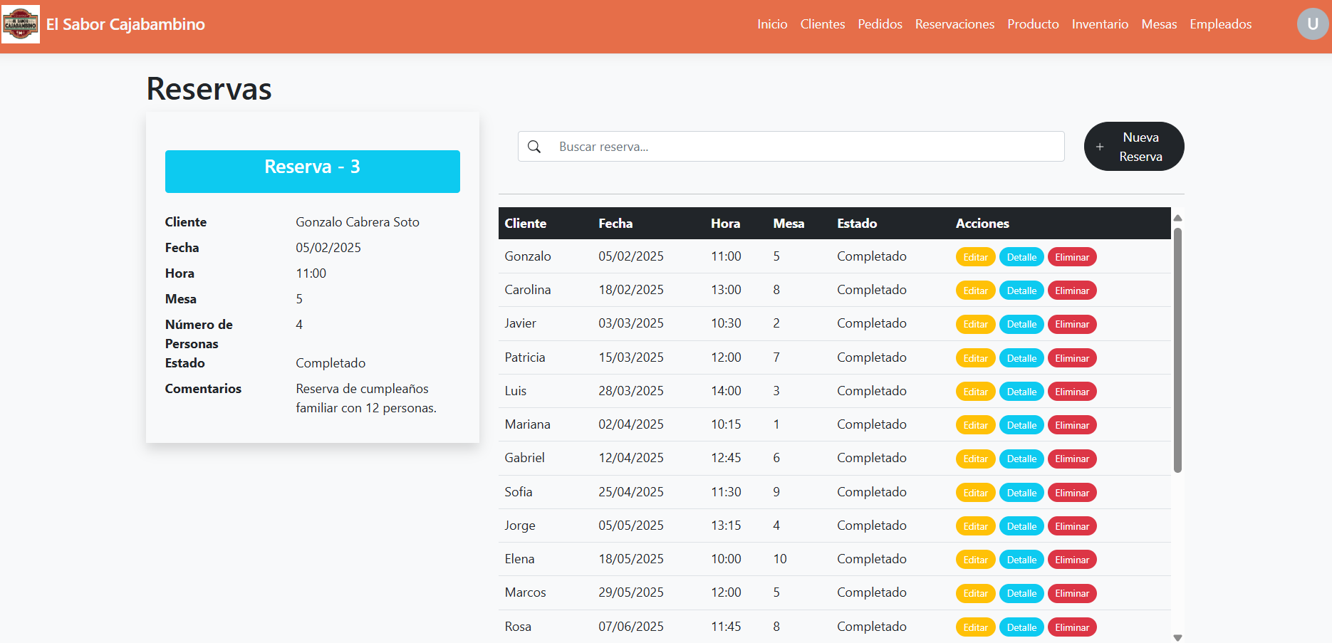
Reservaciones:

Slide 24
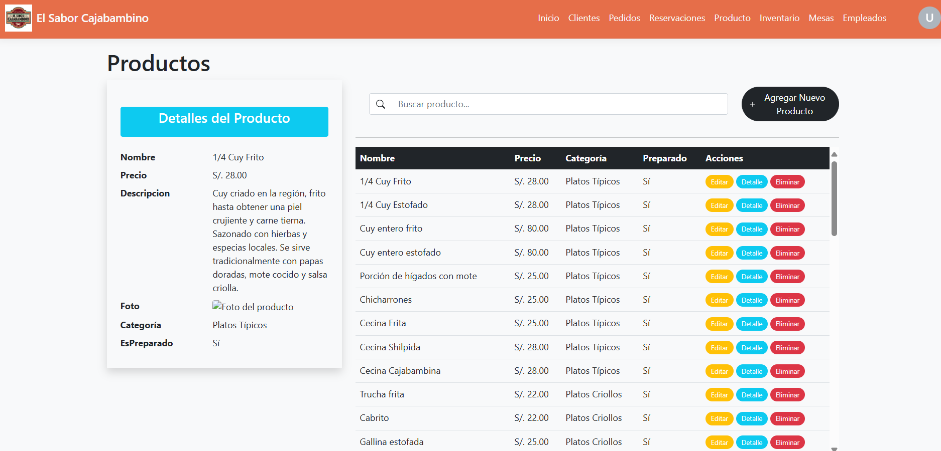
Productos:

Slide 25
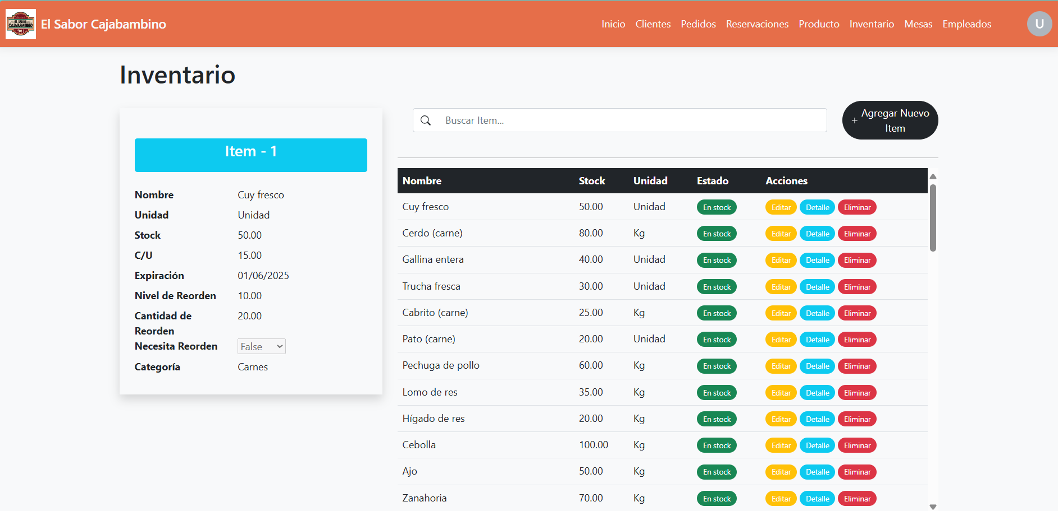
Inventario:

Slide 26
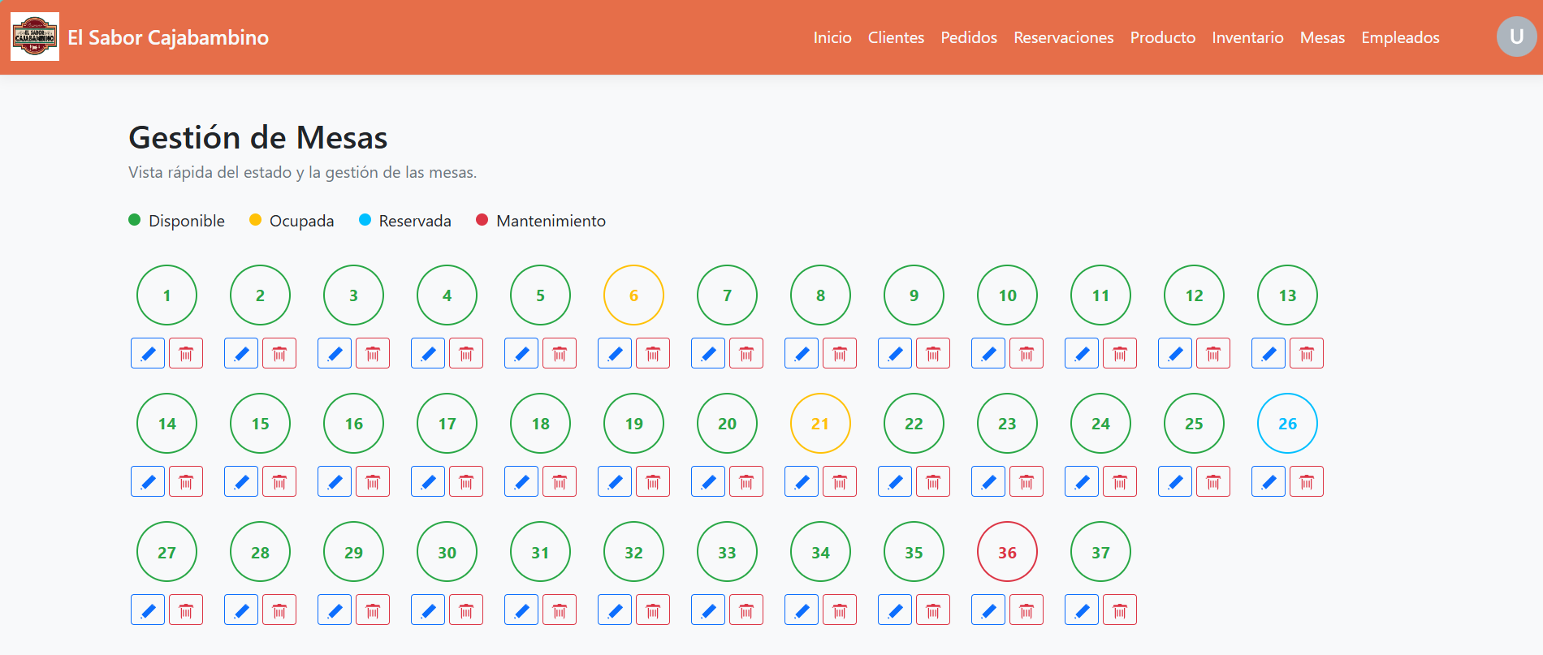
Mesas:

Slide 27
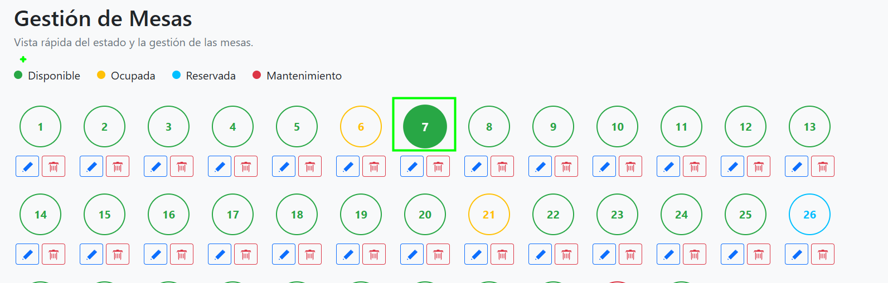
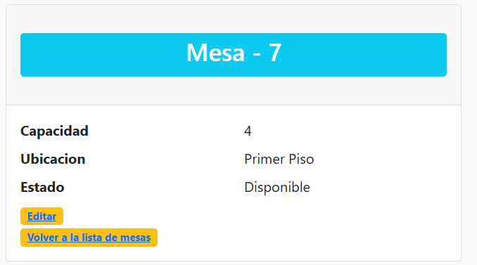
Mesas:

Slide 28
Mesas:

Slide 29
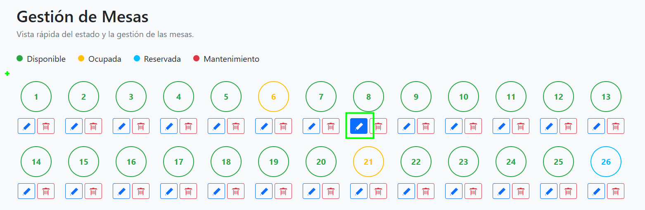
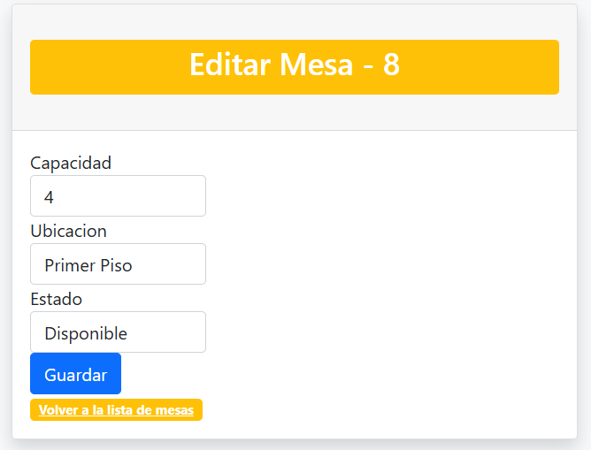
Mesas:

Slide 30
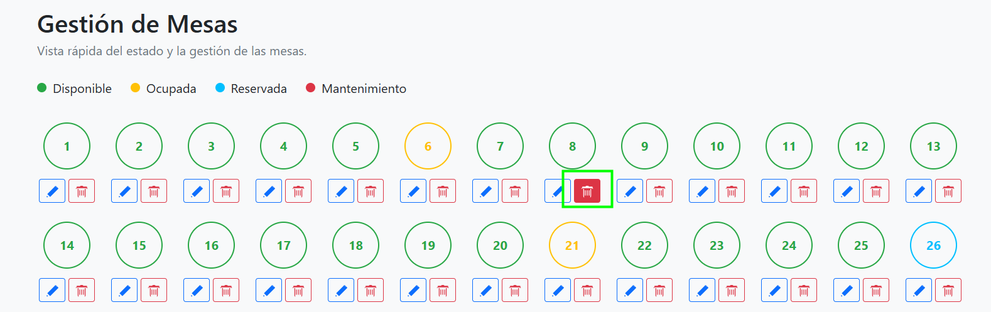
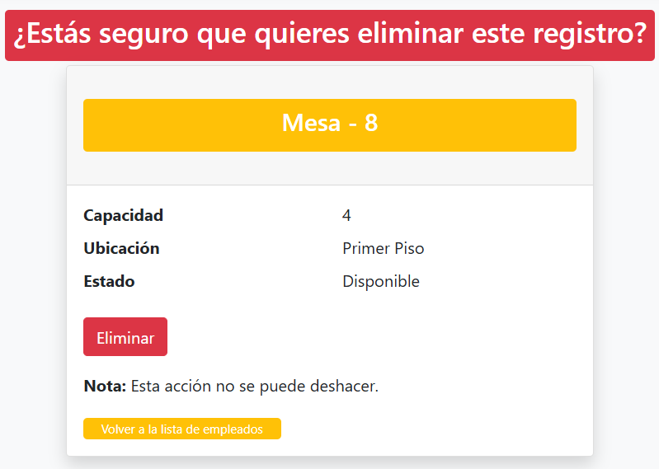
Mesas:

Slide 31




Beneficios para el Restaurante
Mayor Eficiencia Operativa
Mejor Toma de Decisiones
Transformación de procesos manuales en flujos de trabajo digitales, reduciendo errores y tiempos de espera.
Acceso a datos precisos y actualizados para identificar patrones de consumo y optimizar el menú.
Mejora en Servicio al Cliente
Escalabilidad
Gestión eficiente de pedidos y reservas, reduciendo tiempos de espera y mejorando la experiencia.
Base tecnológica sólida para el crecimiento futuro del negocio y la expansión de canales digitales.

Slide 32
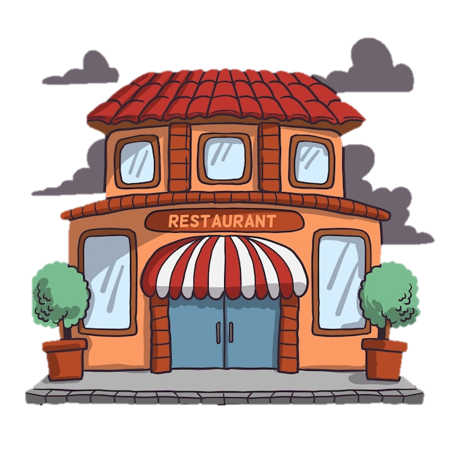

Conclusiones y Recomendaciones
Conclusiones
El sistema desarrollado optimiza los procesos críticos del área de ventas
La arquitectura MVC proporciona una base sólida y mantenible
Las operaciones CRUD implementadas satisfacen los requerimientos identificados
La solución sienta las bases para una gestión de datos más eficiente
Recomendaciones
Implementar capacitación para el personal del restaurante
Considerar la expansión futura con módulos adicionales
Realizar mantenimiento periódico del sistema
Evaluar la implementación de análisis de datos para decisiones estratégicas

Slide 33


¡GRACIAS
POR
SU
ATENCIÓN!

